Slide 1

Экспертная система - это сложный программно-аппаратный комплекс, аккумулирующий знания специалистов в конкретной предметной области и тиражирующий этот эмпирический опыт для консультаций менее квалифицированных пользователей

Slide 2

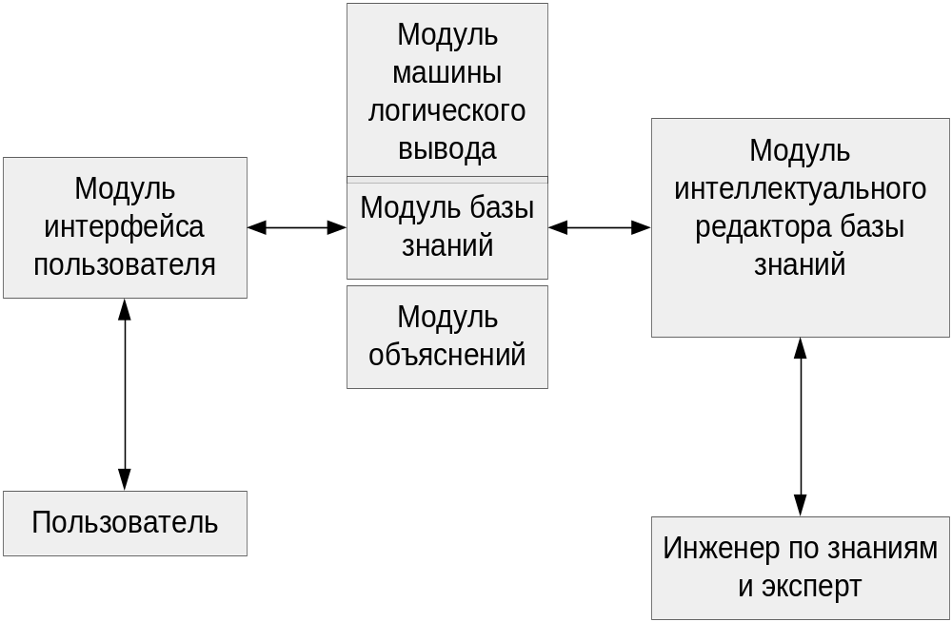

Slide 3

Классификация по типу решаемой задачи: интерпретация данных; диагностика; мониторинг; проектирование; прогнозирование; планирование; обучение, управление.
Классификация по связи с реальным временем подразделяет ЭС на статические, квазидинамические и динамические

Slide 4
Классификация по типу используемой ЭВМ выделяет ЭС, построенные с использованием: суперЭВМ (например, GRAY); мейнфреймов (например, System 390 серии G5); рабочих станций (SUN); миниЭВМ (VAX); персональных компьютеров; карманных персональных компьютеров

Slide 5
Классификация по степени интеграции с другими программами подразделяет ЭС на автономные и интегриров

Slide 6

Экспертные системы, выполненные в виде отдельных программ
Экспертные системы, построенные с использованием оболочек ЭС
Экспертные системы, построенные с помощью генератора экспертных систем, который представляет собой мощный программный комплекс, предназначенный для получения оболочек, ориентированных на то или иное представление знаний в зависимости от рассматриваемой предметной области.

Slide 7

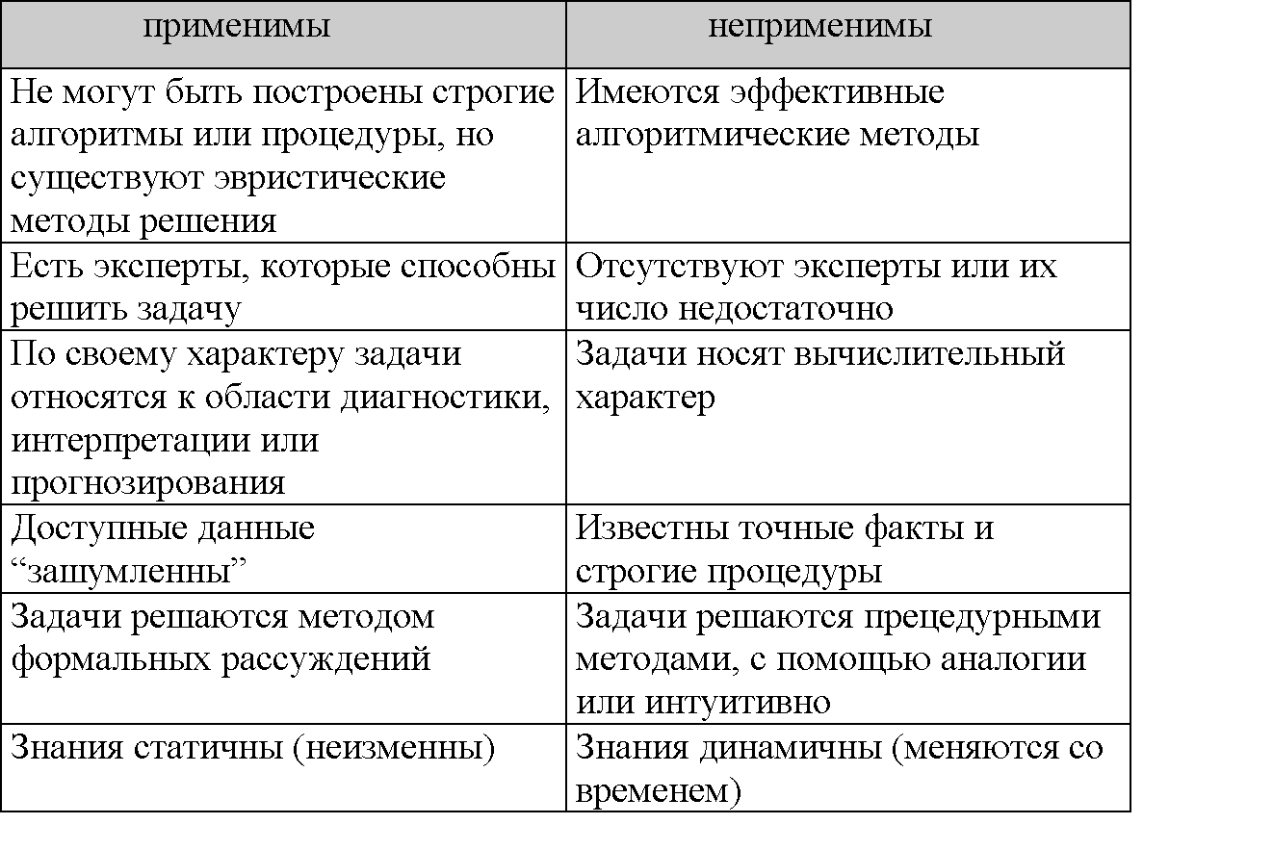

Slide 8

Применение ЭС целесообразно, если ее разработка возможна, оправданна и разумна.
ЕСЛИ существуют эксперты, и эксперты могут описать методы решения задачи, и эксперты единодушны в выборе методов решения, и задача требует только интеллектуальных навыков, и задача не слишком трудна, и задача вполне понятна, и задача не требует общедоступных знаний, ТО признать разработку экспертной системы возможной:

Slide 9
ЕСЛИ задача требует оперирования символами, и задача требует эвристических решений, и задача не слишком проста, и задача представляет практический интерес, и размеры задачи допускают реализацию, ТО признать работу ЭС разумной.

Slide 10
ЕСЛИ получение решения задачи обеспечивает высокую рентабельность, или имеется острый дефицит экспертов, или опыт экспертов необходимо тиражировать, или необходимо зафиксировать опыт экспертов, чтобы не утратить его, или опыт необходимо применять во вредных для человека условиях, ТО признать работу ЭС оправданной.

Slide 11
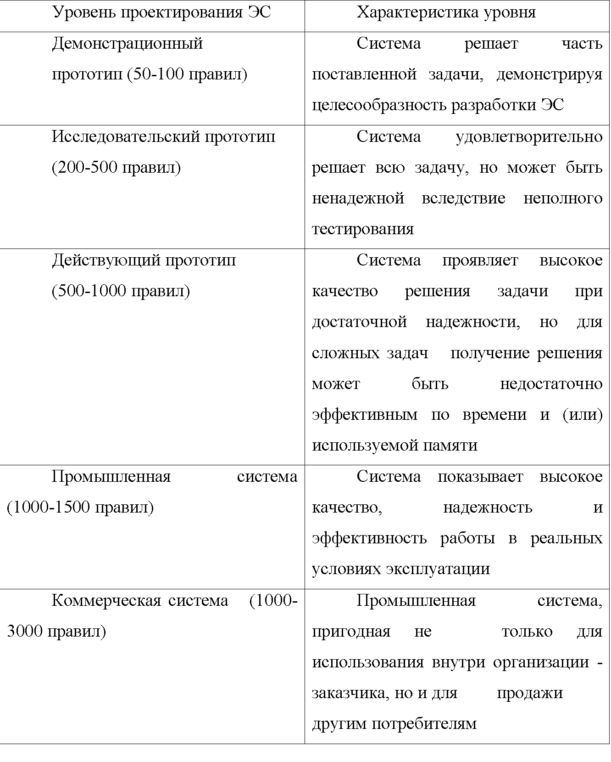

Slide 12

Идентификации
Концептуализации
Формализации
Реализации
Тестирования
Сопровождения

Slide 13

Ростовцев В.С. Принципы построения экспертных систем: учебное пособие.- 2-е изд., перераб. и доп. - Киров: Изд-во ВятГУ, 2007.-156 с.
Гаврилова, Т. А. Базы знаний интеллектуальных систем [Текст]: учеб. /Т.А. Гаврилова, В.Ф., Хорошевский. - СПб.: Питер, 2001. – 384 c.

Slide 14

ЕСЛИ задача требует оперирования символами, и задача требует эвристических решений, и задача не слишком проста, и задача представляет практический интерес, и размеры задачи допускают реализацию, ТО признать работу ЭС разумной.
ЕСЛИ получение решения задачи обеспечивает высокую рентабельность, или имеется острый дефицит экспертов, или опыт экспертов необходимо тиражировать, или необходимо зафиксировать опыт экспертов, чтобы не утратить его, или опыт необходимо применять во вредных для человека условиях, ТО признать работу ЭС оправданной

